Slide 1
Σχολιασμός αποφθέγματος Αγίου Πορφυρίου.
Έτος: 2016-17
Τμήμα: Γ’2
Μαρασλίδου Δανάη Μαρία
Πρότυπο Γυμνάσιο Ευαγγελικής Σχολής Ν. Σμύρνης
Υπεύθυνος καθηγητής: κ. Καπετανάκης

Slide 2
Το απόφθεγμα:
«Κανείς δεν πρέπει να θέλει να σωθεί μόνος του, χωρίς να σωθούν και οι άλλοι. Είναι λάθος να προσεύχεται κανείς για τον εαυτό του, για να σωθεί ο ίδιος…»

Slide 3
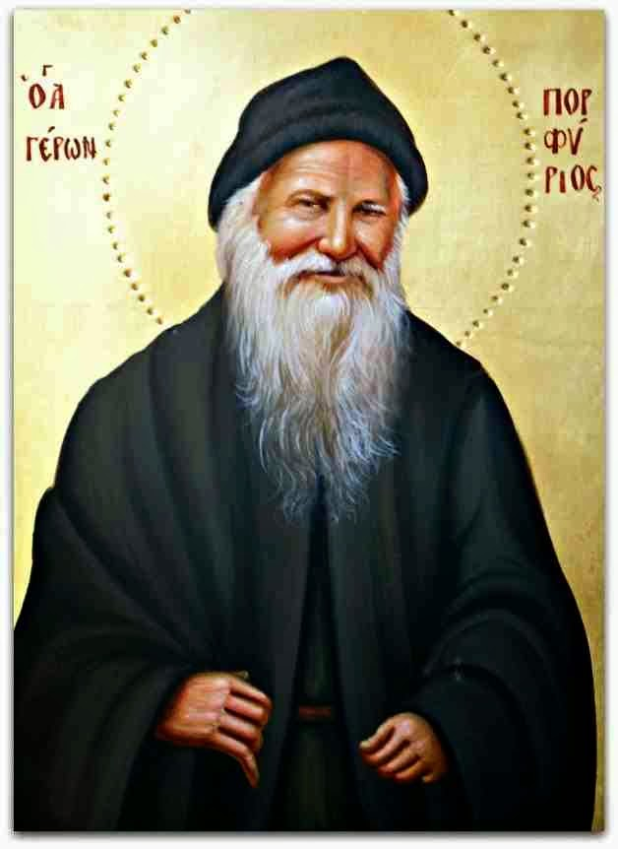

Slide 4
Σχολιασμός:
Το απόφθεγμα αυτο του Αγίου Πορφυρίου εκφράζει τον τροπο με τον οποίο πρεπει να προσεύχεται καθε χριστιανός .
Αναφέρει πως για να σωθεί κάποιος πρεπει να μην σκέφτεται μονο τον εαυτό του, αλλα να θελει να σωθούν και οι αλλοι. Πως ειναι λαθος κάποιος να προσεύχεται μονο για να σωθεί ο ίδιος χωρις να σκεφτεί τη σωτηρία των άλλων ανθρώπων, είτε του γνωρίζει είτε οχι.

Slide 5
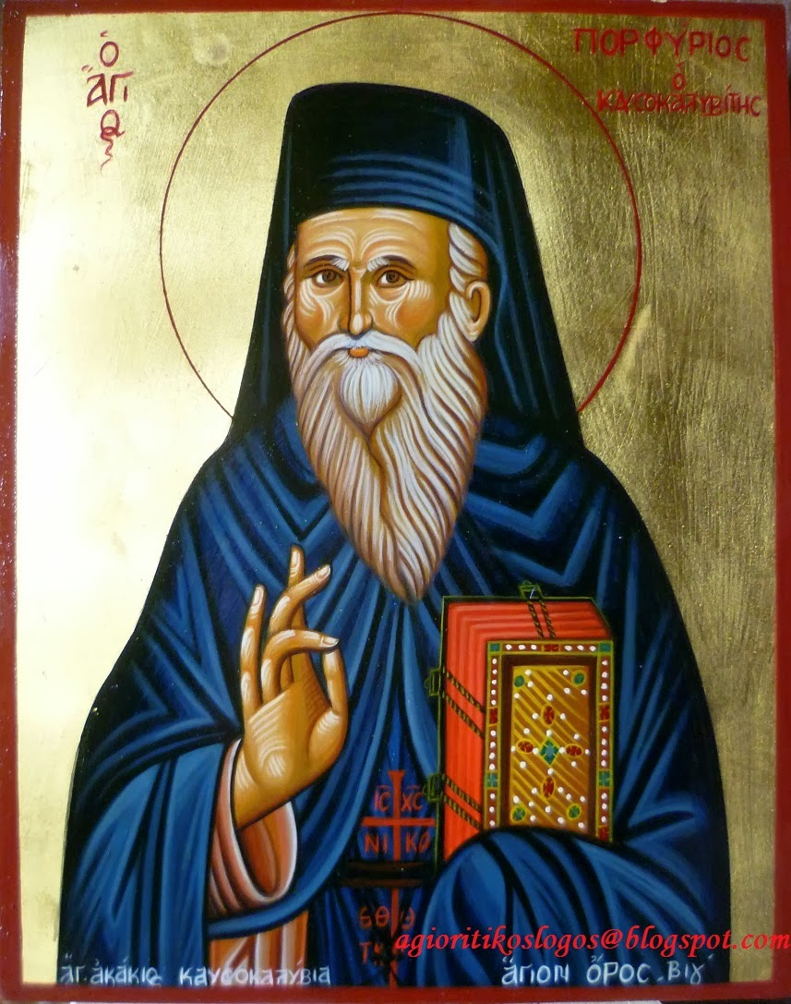

Slide 6
Σχολιασμός:
Ένας χριστιανός πρεπει να αγαπάει τον συνάνθρωπό του, όποιος κι αν ειναι αυτός, και να θέλει να τον βοηθήσει με οποιοδήποτε τροπο. Πρεπει να προσεύχεται για τον άλλον γιατι ετσι ειναι σαν να εκφράζει την αγαπη του στο Χριστό, χρειάζεται να θέλει να σωθεί μονο αν σωθει και ο "άλλος" και να κανει κάθε δυνατή προσπάθεια για να τον βοηθήσει να σωθεί.
Ετσι ο ίδιος ο άνθρωπος αγαπωντας τον συνάνθρωπο του και κάνοντας προσευχές γι'αυτον θα σωθεί και θα παει κοντα στο Θεό

Slide 7
ΕΥΧΑΡΙΣΤΩ!!

